Slide 1

재외동포를 위한 한국어(영어권)
4-2
재미한국학교협의회 (NAKS)
The National Association for Korean Schools

Slide 2

재미한국학교협의회 (NAKS)
The National Association for Korean Schools

Slide 3

이야기해 보세요!
◎ 다른 사람의 글에 댓글을 쓴 적이 있습니까?
◎ 어떤 댓글을 썼습니까?
재미한국학교협의회 (NAKS)
The National Association for Korean Schools

Slide 4
Unit 04 온라인 공간에서도 예의 있게
어휘 Vocabulary~Flashcards
에스엔에스
게시판
온라인 공간
(글을) 올리다
긍정댓글
악성 글
(예의를) 갖추다
(얼굴을) 내놓다
바람직하다
(이름을) 밝히다
상대방
막 (쓰다)
속상하다
상처를 주다/받다
주의하다
책임을 주다
복사하다
신고하다
재미한국학교협의회 (NAKS)
The National Association for Korean Schools

Slide 5
Unit 04 온라인 공간에서도 예의 있게
문법과 표현 1
~(으)ㄹ 텐데
(Attached to a verb or an adjective) This is used when the speaker predicts
something.
1. 내일까지 이 일을 다 끝내야 할 텐데 걱정이에요.
2. 대부분 그렇지 않을 텐데 몇몇 사람이 온라인 공간에서 예의를 안
지키네요.
3. A 부모님이 기다리실 텐데 연락 안 드리니?
B 좀 늦을 거라고 말씀 드리고 왔어요.
재미한국학교협의회 (NAKS)
The National Association for Korean Schools

Slide 6
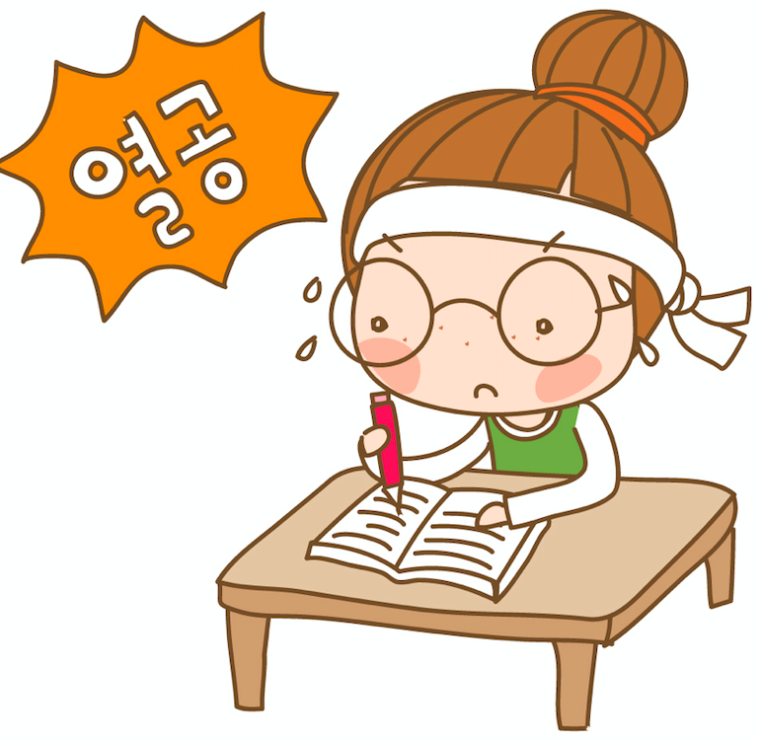
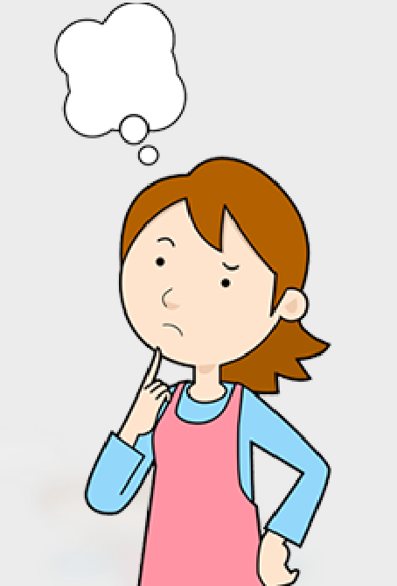
Unit 04 온라인 공간에서도 예의 있게
문법과 표현 1 ~(으)ㄹ 텐데
힘들 텐데
잠이 올 텐데
배고플 텐데
피곤 할 텐데
재미한국학교협의회 (NAKS)
The National Association for Korean Schools

Slide 7

오늘 늦어요.
Unit 04 온라인 공간에서도 예의 있게
문법과 표현 1 ~(으)ㄹ 텐데
배고프실 텐데
힘드실 텐데
피곤하실 텐데
유진이가 보고 싶으실 텐데
재미한국학교협의회 (NAKS)
The National Association for Korean Schools

Slide 8

Unit 04 온라인 공간에서도 예의 있게
문법과 표현 1 ~(으)ㄹ 텐데
‘~(으)ㄹ 텐데’를 사용해서 이야기해 보세요. P.44
이번 시험은 잘 봐야 하다
어려울 것 같아요.
이번 시험은
잘 봐야 할 텐데
어려울 것 같아요.
재미한국학교협의회 (NAKS)
The National Association for Korean Schools

Slide 9
Unit 04 온라인 공간에서도 예의 있게
문법과 표현 1 ~(으)ㄹ 텐데
‘~(으)ㄹ 텐데’를 사용해서 이야기해 보세요. P.44
내일 일찍 일어나야 하다
잠이 안 와서 걱정이에요.
내일 일찍
일어나야 할 텐데
잠이 안 와서 걱정이에요.
재미한국학교협의회 (NAKS)
The National Association for Korean Schools

Slide 10
Unit 04 온라인 공간에서도 예의 있게
문법과 표현 1 ~(으)ㄹ 텐데
‘~(으)ㄹ 텐데’를 사용해서 이야기해 보세요. P.44
조쉬도 가고 싶어 하다
같이 안 가요?
조쉬도 가고 싶어 할 텐데 같이 안 가요?
재미한국학교협의회 (NAKS)
The National Association for Korean Schools

Slide 11
Unit 04 온라인 공간에서도 예의 있게
문법과 표현 1 ~(으)ㄹ 텐데
‘~(으)ㄹ 텐데’를 사용해서 이야기해 보세요. P.44
선생님도 아시다
아무 말씀 안 하시네요.
선생님도 아실 텐데
아무 말씀 안 하시네요.
재미한국학교협의회 (NAKS)
The National Association for Korean Schools

Slide 12
Unit 04 온라인 공간에서도 예의 있게
문법과 표현 1 ~(으)ㄹ 텐데
‘~(으)ㄹ 텐데’를 사용해서 이야기해 보세요. P.44
많이 바쁘시다
도와주셔서 감사합니다.
많이 바쁘실 텐데
도와주셔서 감사합니다.
재미한국학교협의회 (NAKS)
The National Association for Korean Schools

Slide 13

Unit 04 온라인 공간에서도 예의 있게
문법과 표현 1 ~(으)ㄹ 텐데
음식이 뜨거울 텐데
조심해서 드세요
_______________________ ________________________.
(상황) (제안)
재미한국학교협의회 (NAKS)
The National Association for Korean Schools

Slide 14
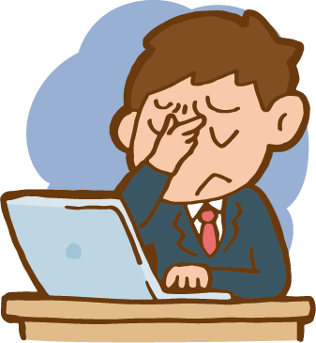
Unit 04 온라인 공간에서도 예의 있게
문법과 표현 1 ~(으)ㄹ 텐데
피곤할 텐데
쉬세요
_______________________ ________________________.
(상황) (제안)
재미한국학교협의회 (NAKS)
The National Association for Korean Schools

Slide 15
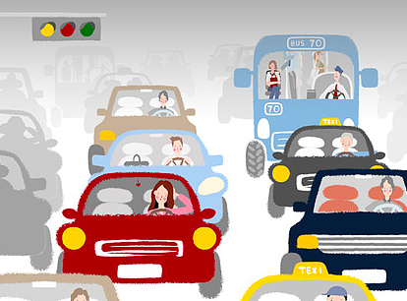
Unit 04 온라인 공간에서도 예의 있게
문법과 표현 1 ~(으)ㄹ 텐데
길이 많이 막힐 텐데
지하철을 타세요
_______________________ _______________________.
(상황) (제안)
재미한국학교협의회 (NAKS)
The National Association for Korean Schools

Slide 16
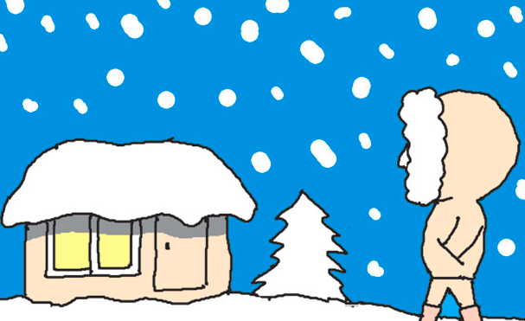
Unit 04 온라인 공간에서도 예의 있게
문법과 표현 1 ~(으)ㄹ 텐데
/ 눈이 올 텐데
추울 텐데
따뜻하게 입으세요.
_______________________ _______________________.
(상황) (제안)
재미한국학교협의회 (NAKS)
The National Association for Korean Schools

Slide 17
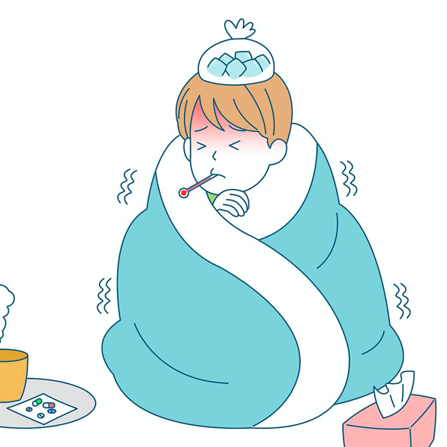
Unit 04 온라인 공간에서도 예의 있게
문법과 표현 1 ~(으)ㄹ 텐데
아플 텐데/
감기에 걸렸을 텐데
쉬세요/ 약을 드세요.
_________________________ ______________________.
(상황) (제안)
재미한국학교협의회 (NAKS)
The National Association for Korean Schools

Slide 18
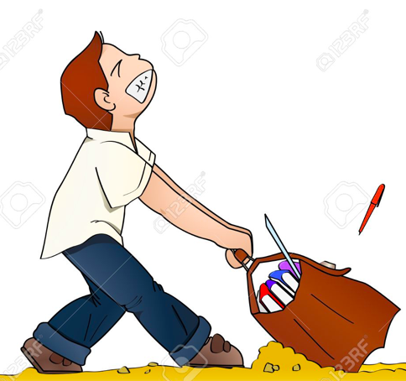
Unit 04 온라인 공간에서도 예의 있게
문법과 표현 1 ~(으)ㄹ 텐데
가방이 무거울 텐데
도와드릴까요?
_______________________ _______________________.
(상황) (제안)
재미한국학교협의회 (NAKS)
The National Association for Korean Schools

Slide 19
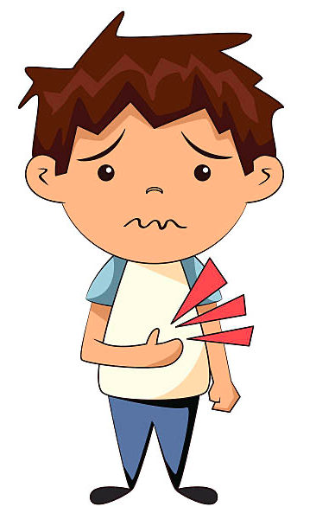
Unit 04 온라인 공간에서도 예의 있게
문법과 표현 1 ~(으)ㄹ 텐데
배가 고플 텐데
식사하고 가세요
_____________________ _______________________.
(상황) (제안)
재미한국학교협의회 (NAKS)
The National Association for Korean Schools

Slide 20
Unit 04 온라인 공간에서도 예의 있게
문법과 표현 1 ~(으)ㄴ/는 대로
~(으)ㄴ/는 대로
(Attached to a verb or an adjective) This is used when some action or situation is same as is.
1. 학교에서 배운 대로 인터넷 예의를 지키려고 노력해요.
2. 계획한 대로 모두 되는 것은 아니에요.
3. A 수빈아, 여행 가방은 다 쌌니?
B 네. 아까 엄마랑 만든 목록에 있는 대로 다 챙겼어요.
재미한국학교협의회 (NAKS)
The National Association for Korean Schools

Slide 21

Unit 04 온라인 공간에서도 예의 있게
문법과 표현 1 ~(으)ㄴ/는 대로
‘~(으)ㄴ/는 대로’를 사용해서 이야기해 보세요. P.45
봤다 / 이야기해 주세요
본 대로 이야기해 주세요.
재미한국학교협의회 (NAKS)
The National Association for Korean Schools

Slide 22
Unit 04 온라인 공간에서도 예의 있게
문법과 표현 1 ~(으)ㄴ/는 대로
‘~(으)ㄴ/는 대로’를 사용해서 이야기해 보세요. P.45
생각나다 / 써 보세요
생각나는 대로 써 보세요.
재미한국학교협의회 (NAKS)
The National Association for Korean Schools

Slide 23
Unit 04 온라인 공간에서도 예의 있게
문법과 표현 1 ~(으)ㄴ/는 대로
‘~(으)ㄴ/는 대로’를 사용해서 이야기해 보세요. P.45
하고 싶다 / 할래요
하고 싶은 대로 할래요.
재미한국학교협의회 (NAKS)
The National Association for Korean Schools

Slide 24
Unit 04 온라인 공간에서도 예의 있게
문법과 표현 1 ~(으)ㄴ/는 대로
‘~(으)ㄴ/는 대로’를 사용해서 이야기해 보세요. P.45
알다 / 이야기했어요
아는 대로 이야기했어요.
재미한국학교협의회 (NAKS)
The National Association for Korean Schools

Slide 25
Unit 04 온라인 공간에서도 예의 있게
문법과 표현 1 ~(으)ㄴ/는 대로
‘~(으)ㄴ/는 대로’를 사용해서 이야기해 보세요. P.45
부모님이 약속했다 /
부모님이 약속한 대로 컴퓨터를 사 주셨어요.
재미한국학교협의회 (NAKS)
The National Association for Korean Schools

Slide 26

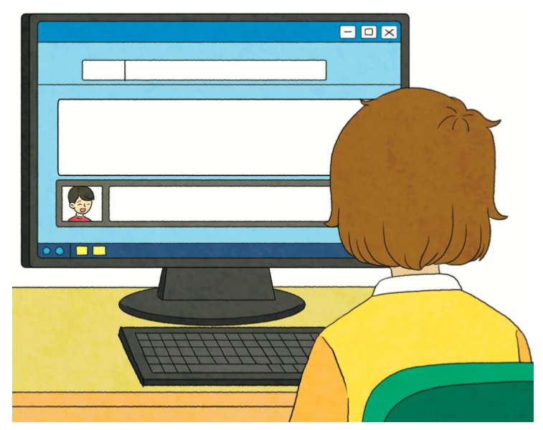
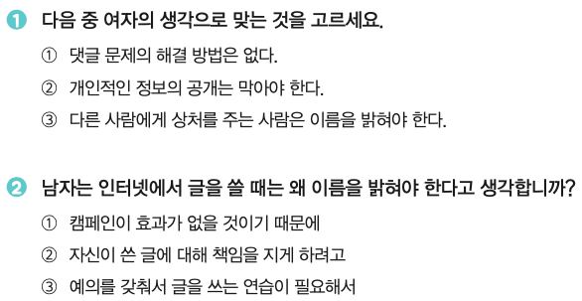
듣고 말해 봐요 P.46
Unit 04 온라인 공간에서도 예의 있게
⃝
⃝
재미한국학교협의회 (NAKS)
The National Association for Korean Schools

Slide 27
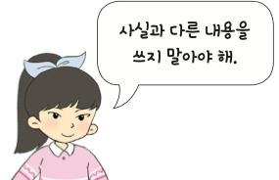
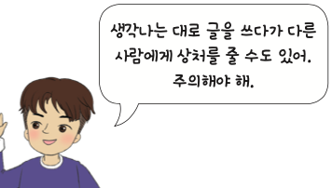
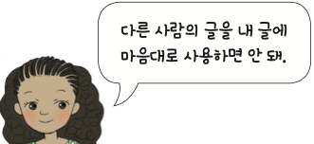
읽고 써 봐요 P.47
Unit 04 온라인 공간에서도 예의 있게
인터넷 예절에 대한 광고입니다.
너의 목소리가 들려
인터넷에서 지켜야 할 예절을 안내하는 글을 써 보세요. P.49
재미한국학교협의회 (NAKS)
The National Association for Korean Schools

Slide 28
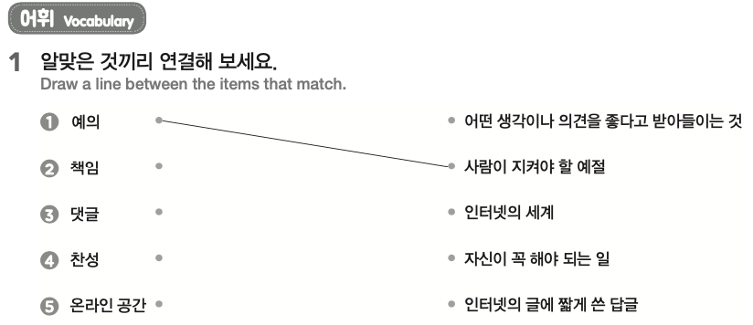
재외동포를 위한 한국어 4-2 워크북
Unit 04 온라인 공간에서도 예의 있게 P.19
재미한국학교협의회 (NAKS)
The National Association for Korean Schools

Slide 29
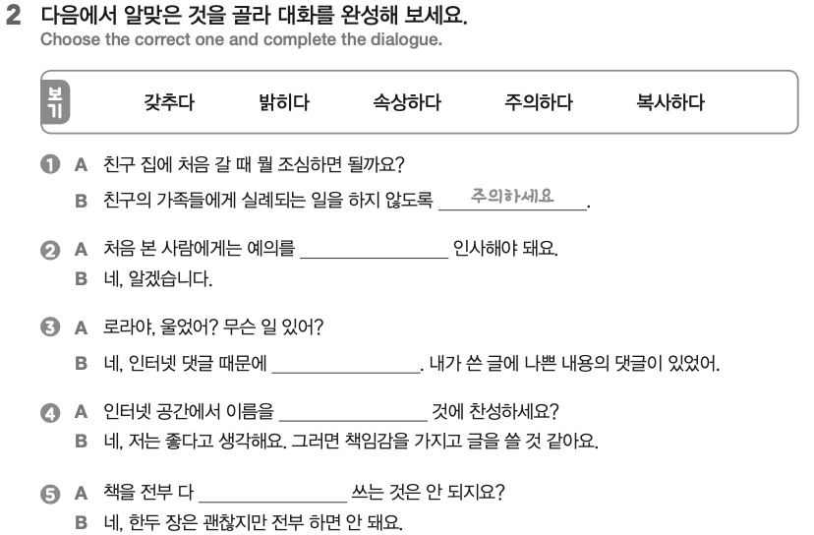
재외동포를 위한 한국어 4-2 워크북
Unit 04 온라인 공간에서도 예의 있게 P.19
갖춰서
속상해
밝히는
복사해서
재미한국학교협의회 (NAKS)
The National Association for Korean Schools

Slide 30
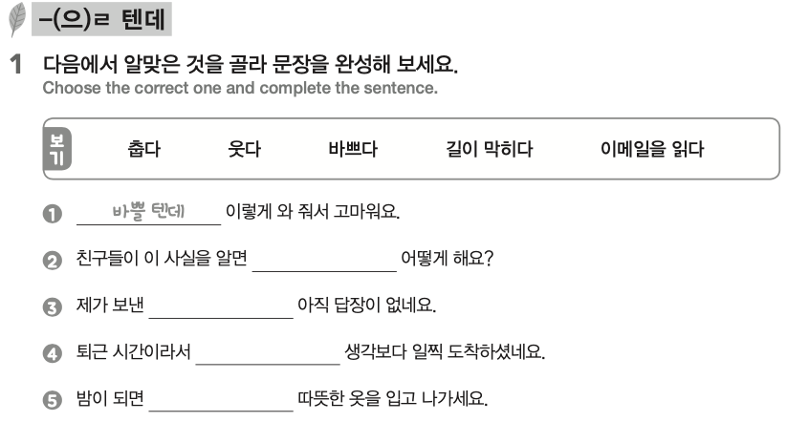
재외동포를 위한 한국어 4-2 워크북
Unit 04 온라인 공간에서도 예의 있게 P.20
웃을 텐데
이메일을 읽었을 텐데
길이 막힐 텐데
추울 텐데
재미한국학교협의회 (NAKS)
The National Association for Korean Schools

Slide 31
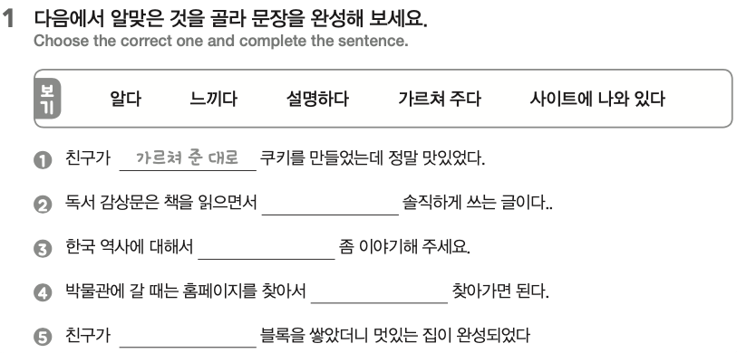
재외동포를 위한 한국어 4-2 워크북
Unit 04 온라인 공간에서도 예의 있게 P.21
느낀 대로
아는 대로
사이트에 나와 있는 대로
가르쳐 준 대로
재미한국학교협의회 (NAKS)
The National Association for Korean Schools

Slide 32
References
재외동포를 위한 한국어 4~2
YouTube.com
Image 출처
➭google.com
➭ac~illust.com
재미한국학교협의회 (NAKS)
The National Association for Korean Schools

